Slide 1
Barrier research
김서진

Slide 2
Barrier
Barrier 동작
Barrier for ext3/ext4
Barrier 관련 연구

Slide 3
Write Barrier 정의
파일 시스템의 메타데이터가 올바르게 기록되고 디스크에 제대로 반영되게 하기 위한 커널 매커니즘이다.
전원에 문제가 생겨도 fsync()를 통해서 전송된 데이터의 consistency를 보장해 준다.
단점: 특정 프로그램에 성능저하를 가져올 수 있다.
특히, fsync() 시스템콜을 많이 사용하거나 작은 파일의 생성과 삭제를 빈번하게 하는 어플리케이션에 성능적인 저하 많다.
fsync:
Fd로 지정된 파일과 관련된 모든 변경자료(데이터 + 메타데이터)를 디스크와 동기화한다.
출처:http://lunatine.tistory.com/8
Notes:
https://docs-old.fedoraproject.org/en-US/Fedora/14/html/Storage_Administration_Guide/writebarr.html

Slide 4
Write barrier 구현
Write barrier 는 I/O 처리의 전과 후에 저장장치의 캐시를 비우는 동작을 통해 커널에 구현되어 있다.
데이터를 저장하기 위해 트랜잭션이 기록되면 저장장치의 캐시를 비우고(flush) 데이터 블록이 기록되면 다시한번 저장장치의 캐시를 비우게 된다. (캐시에 존재하는 데이터를 물리적인 디스크에 기록하는 것을 의미한다. -> 디스크에 모든 데이터를 보유하게 된다. 즉 메타데이터의 순서를 다시 맞출 필요가 없다)
단점: 디스크 캐시에 대해 2번에 걸쳐 캐시를 비우는 작업을 진행한다. -> 성능적인 단점으로 작용한다.
출처:http://lunatine.tistory.com/8

Slide 5
Barrier 동작
무효화
  어플리케이션이 A라는 파일 저장
  트랜잭션
  저널로그에 로그 남김 (A라는 파일을 썼다)
  디스크의 버퍼에 데이터를 둠(write buffer)
  트랜잭션 종료
  저널로그 파기
  - 어플리케이션에 제어권이 넘어감
유효화
  어플리케이션이 A라는 파일 저장
  트랜잭션
  버퍼를 플러시(버퍼-> 실제 데이터 영역으로 옮김)
  저널로그에 로그 남김(A라는 파일을 썼다)
  디스크의 버퍼에 데이터를 두면 바로 버퍼를 flush한다.
  트랜잭션 종료(실제 데이터 영역에 들어갔다는 걸 확인 후)
  저널로그 파기
  어플리케이션에 제어권이 넘어감
Notes:
출처: https://kldp.org/node/150796

Slide 6
EXT4 FILE SYSTEM에서 BARRIER=0
OS
Write File
Disk
Write File
①
실제 보관되는 섹터 영역
②
Write cache
파일에 대한
저널로그 작성
데이터에 쓰기
④
③
언제 실제 섹터에 반영될지는
OS권한 밖 문제이므로 모름
저널로그 쓰기완료
⑥
파일에 관한
저널로그 파기
데이터 쓰기가
완료되었다고 통지⑤

Slide 7
EXT4 FILE SYSTEM에서 BARRIER=1
OS
Write File
Disk
Write File
①
실제 보관되는 섹터 영역
②
Write cache
파일에 대한
저널로그 작성
데이터에 쓰기
④
③
실제 보관되는 섹터 영역에 이동시킴⑤
저널로그 쓰기완료
⑦
파일에 관한
저널로그 파기
⑤까지 실행된 것을 확인 후
데이터 쓰기가
완료되었다고 통지⑥

Slide 8
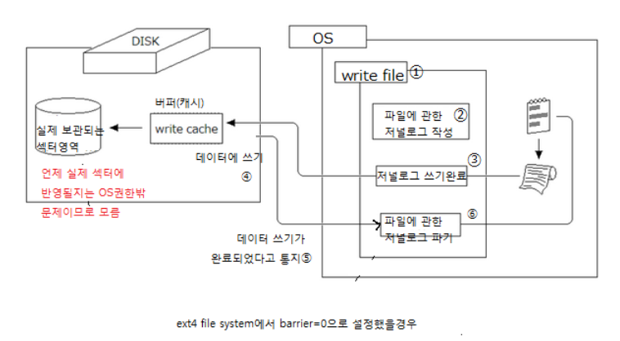
Barrier가 필요한 이유
버퍼에 데이터를 둔 상태에서 트랜잭션을 종료하고 저널로그를 파기한 상황에서
전원이 유실되었을 경우, 미처 실제 데이터 영역에 가지 못하고 버퍼에서 유실된 데이터 때문에
저널로그와 데이터 영역 간에 무결성이 깨짐을 방지하기 위해 존재한다.
실제 보관되는 섹터 영역에 이동시킴
데이터가 쓰여진 걸 확인 후, OS에 알려줌

Slide 9
Importance of write barriers
Journaled file systems 은 metadata 변경사항들을 transaction으로 묶어서 스토리지에 다음과 같은 방법으로 보낸다.
1. 파일 시스템은 스토리지 디바이스에 트랜잭션 body를 보낸다.
2. 파일 시스템은 commit block을 보낸다.
3. 트랜잭션과 해당하는 commit block이 disk에 써지면, file system은 트랜잭션이 power failure에도 남을 것이라고 확인할 수 있다.
File system integrity during power failure problem

Slide 10
Power failure시
Write cache가 있는 Storage는 data가 캐시에 있을 때도, I/O를 complete로 보낸다.
Cache 가 power를 잃어버렸을 때, data의 consistency 깨짐,
Cache가 storage에 destage되었을 경우, original metadata의 순서 또한 바꾼다.
이 상황에서, commit block이 disk에 끝나지 않고 존재하는 경우, associated transaction in place.
저널은 초기화 되지 않은 transaction block을 recovery하는 동안 file system에 반복하게 된다.
Notes:
https://docs-old.fedoraproject.org/en-US/Fedora/14/html/Storage_Administration_Guide/writebarr.html

Slide 11
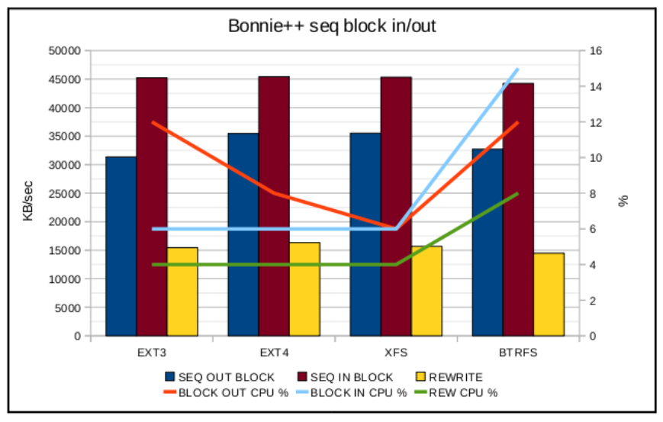
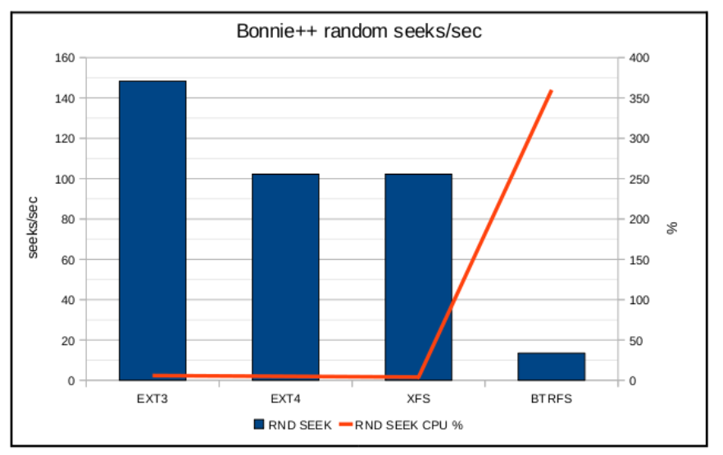
Write barrier for ext4
순차적인 I/O 대역폭과 랜덤한 데이터 접근에 대한 결과 값
Ext4, XFS 파일 시스템의 경우 write barrier 활성화에도 좋은 성능을 보여주고 있다.
Notes:
출처:http://www.ilsistemista.net/index.php/linux-a-unix/6-linux-filesystems-benchmarked-ext3-vs-ext4-vs-xfs-vs-btrfs.html?start=2

Slide 12
R-Barrier Motivation
문제점
  - frequent cache synchronization(기존 barrier) of I/O barrier nearly disable the write cache functionalities including the request reordering.
RAID
  - Hardware RAID: non-volatile RAM, battery-backed DRAM 사용시 해결, 그러나 cost 높음
  - Software RAID: data loss 막기 위해, I/O barrier 사용
  -> software RAID w I/O barrier should give up the performance benefit from the request reordering
Notes:
Disable the write cache functionalities including the request reordering
: write cache 기능?

Slide 13
R-Barrier
목적: avoid the frequent synchronization of software RAID cache.
Instead, software RAID cache select one of the two different destaging methods, when the cache destages( write cached data to the disk) a certain write request (선택적으로 cache 에서 storage 로 write를 내림)
1. strictly ordered destaging: keeps the order of the request for the required fs consistency
2. reordered destaging: freely destaged by reordering destaging -> increase performance

Slide 14
R-Barrier Design
R-barrier can receive two per-request hints from the filesystem. – consistency와 관련이 있는지 /없는지에 따라서 두 그룹으로 분류
  The request type: indicates the relationship with the filesystem consistency.
  The R-Window number: recognizing the order between write requests.

Slide 15
R-Barrier Design
1. Request가 filesystem consistency 랑 관련이 있는지 없는지 어떻게 판단?
2. Request를 재배치 하는 것과 performance benefit하는 것 사이의 관계
R-barrier controls the destaging order of write requests in software RAID cache.
A request is related with the filesystem consistency or not,
R-barrier classifies write requests into two groups with different destaging methods:
1. strictly ordered destaging : filesystem consistency
2. reordered destaging : performance benefit
Reordering algorithm can obtain the performance benefit by reordering the write requests in the second group

Slide 16
R-Barrier Design
1.The write requests for the atomic unit belongs to the first group(strictly) ??
The others are in the second group(reordered)
2. data-level consistency – the atomic unit = metadata + data block
The second group – request type 없음,
Metadata-level consistency – the atomic unit =
Metadata block only, the data block은 second group에 속하지 않는다. -> R-barrier works better for metadata-level consistency /
The atomic unit
- data level consistency
- meatadata level consistency

Slide 17
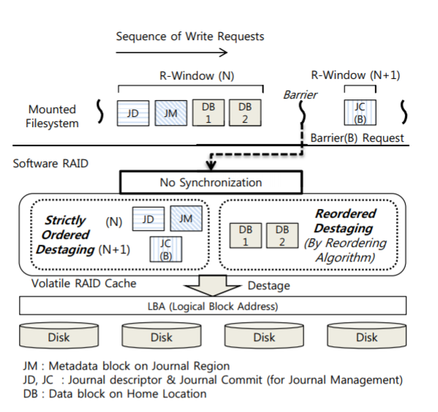
R-barrier 방법
Strictly Ordered Destaging
First, method keeps the given order from the filesystem between the write requests in the group , journaling is based on writing the atomic unit twice, the sequence of the write requests for the atomic unit should be kept.
Second, the method does not allow the buffering of the write requests.
Reordered Destaging :
R-barrier passes the write requests in this group to its reordering algorithm
earn the benefit of write performance.

Slide 18
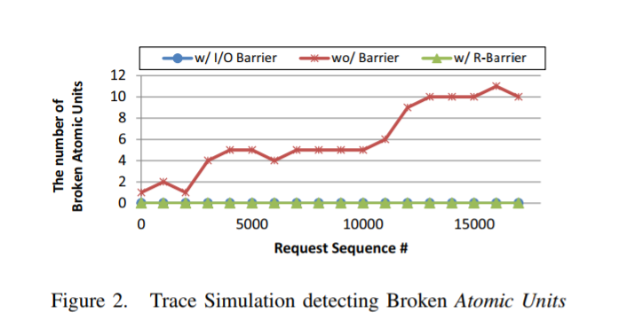
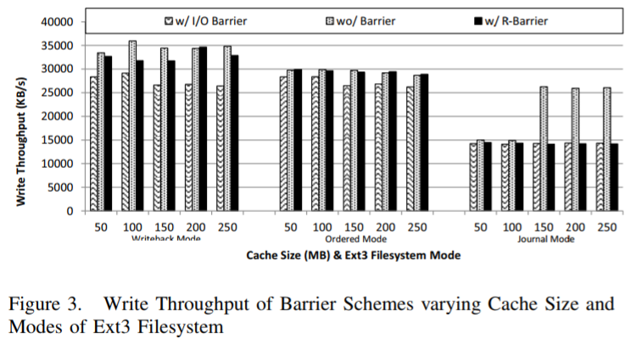
Evaluation
no broken atomic unit
(consistency 보장)
Without Barrier, overwrites the write request on that on the same journal location.

Slide 19
Barrier 관련 논문
Write barrier
R-Barrier: Rapid Barrier for Software RAID Cache Using Hints from Journaling Filesystem (ICPAD 2012 Poster Session)
Adopting Barrier to Reduce Consistency Overheads in Linux I/O Stack(Fast 16 Poster Session)
Imposing order (Linux Magazine)
Barrier Enabled IO Stack for Flash Storage(FAST 18)
Notes:
1.
2. http://esos.hanyang.ac.kr/files/publication/conferences/international/jmjung-wip.pdf

Slide 20
https://wiki2.org/en/Write_barrier
https://docs-old.fedoraproject.org/en-US/Fedora/14/html/Storage_Administration_Guide/writebarrierconsider.html

Slide 21
Memory barrier
Write barrier elision for concurrent garbage collection
A Fast write barrier for generational Garbage Collectors
Write Barrier Removal by Static Analysis

Slide 22
Write barrier 유효성
파일 시스템의 일관성/무결성을 위해서 존재하는 기능이지만 bbc(battery-backed cache)가 존재하는 raid 컨트롤러에서는 없어도 되는 기능이다.
BBC가 존재하는 경우는 파워가 유실되어도 write cache 데이터가 날아가지 않고 그대로 보존되며 다시 정상적으로 시스템에 전원이 공급되면 전원 복구 후 작업 (post-power-less recovery)의 일환으로 write cache가 가지고 있는 데이터를 물리적인 디스크에 반영시켜주기 때문이다.
Write barrier 가 기본적을 활성화 된 파일시스템이라도, 물리적 안정성을 가지고 있는 경우에는 write barrier를 끄고 성능 향상을 꾀하는 게 나을 수 있다. 전원 문제가 아닌 디스크 컨트롤러 자체의 장애에 대해서도 안정성을 확보하고자 한다면 write barrier를 활성화할 필요가 있다.
출처:http://lunatine.tistory.com/8
Notes:
http://lunatine.tistory.com/8

Slide 23
Motivation
Atomic unit: a set of blocks modified by write()
Writing atomic unit twice in the underlying storage
1. temporal region, called journal
2.once in the home location
-> cache in storage (RAID)
Cached data loss at power failure which breaks the filesystem consistency (문제점)

Slide 24
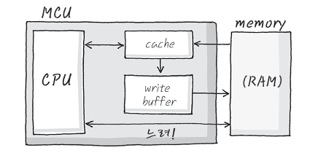
Background
버퍼 : 두 장치 속도 차이가 날때 사용, 빠른 쪽에서 느린 쪽으로 보내질 때 데이터 손실을 막기 위해 사용된다.
캐시: 속도가 다른 두 장치 사이에 위치하는 임시기억 장소로, 장치간의 데이터 엑세스 속도를 향상시키는 구실을 한다.
페이지 캐시: 리눅스는 파일 I/O의 성능 향상을 위해 페이지 캐시라는 메모리 영역을 만들어서 사용한다.
버퍼 캐시: 최근 사용된 디스크 블록을 메모리에 캐시하는 것을 말한다.
Write buffer
Write cache

